Slide 1
Cas Pratique

Slide 2
Travail N° 1
Choisir le socle technique en terme des versions et des outils pour les prochains projets

Slide 3
Travail N° 2
Développer Module “Gestion des Prestations CNSS”

Slide 4
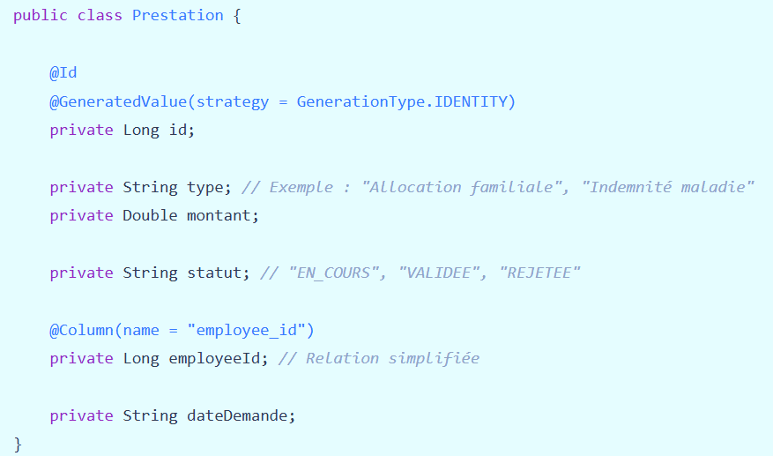
Entité principale : Prestation

Slide 5
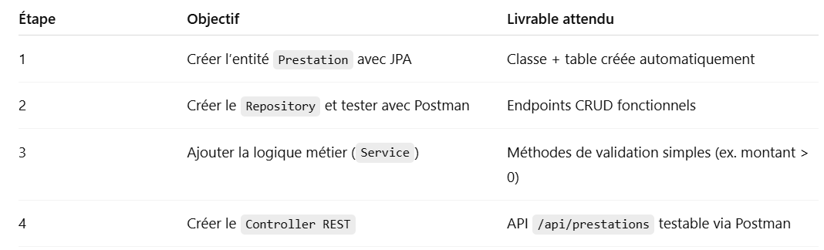
Tâches à réaliser

